Slide 1
Certificación de Espirometría
en América Latina
ESPIROLAT®
Carlos Aguirre Franco
Cecilia Rodriguez
Departamento de Fisiopatología
Asociación Latinoamericana del Tórax
Alejandro Casas Herrera
Coordinador proyecto ESPIROLAT
Departamento de Fisiopatología
Asociación Latinoamericana del Tórax
Notes:
La espirometría es la prueba diagnóstica mas importante en medicina respiratoria. Sin embargo, la masificación del estudio realizado con calidad ha tenido algunas limitaciones en nuestro medio.

Slide 2
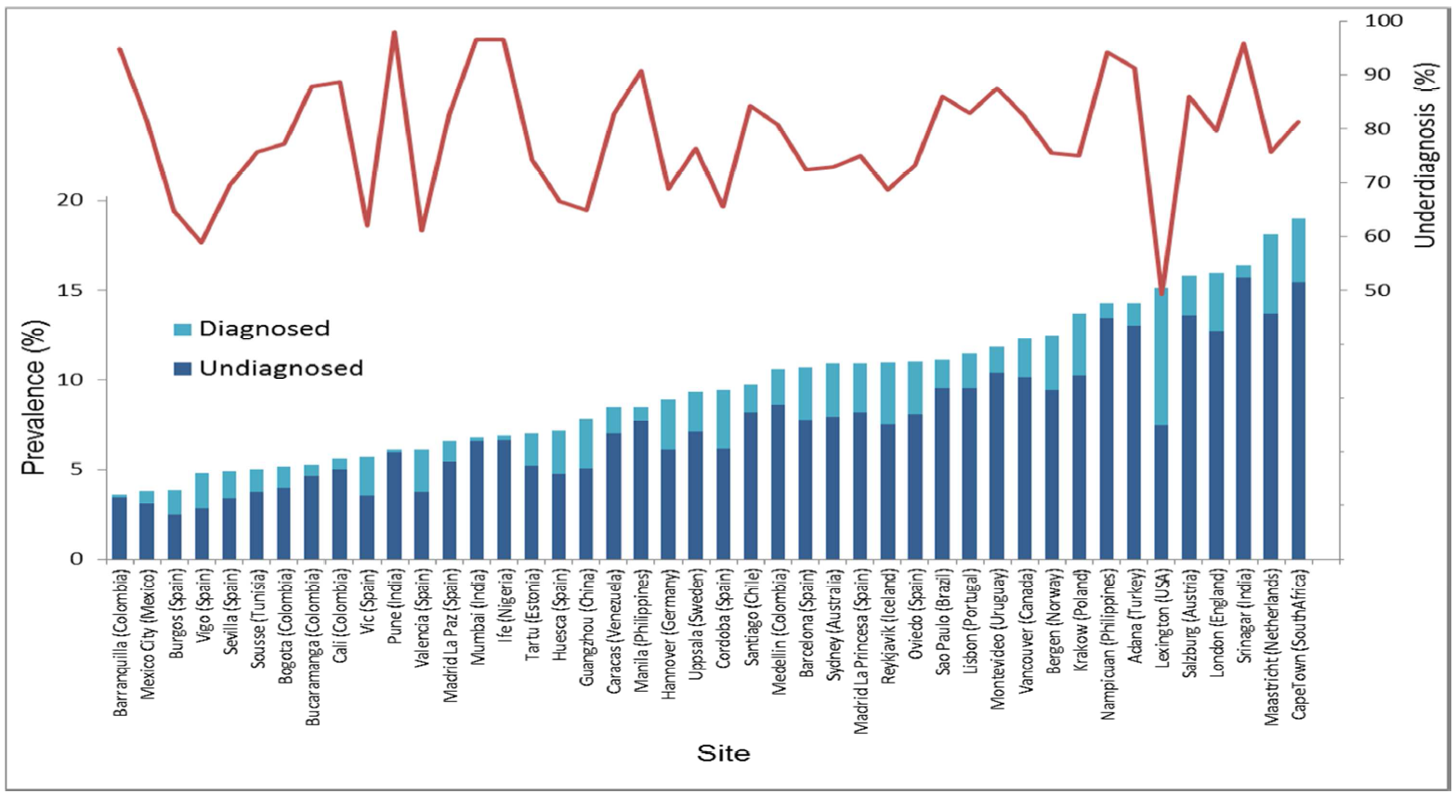
ESPIROLAT®
Justificación
Notes:
En el mundo, las enfermedades respiratorias continúan estando ampliamente sub diagnosticada y América Latina no es la excepción. Los estudios epidemiológicos realizados en el continente han confirmado esta realidad. Es plausible pensar que la baja difusión de la prueba, principalmente en atención primaria, sea una de las causas que explique este hecho.

Slide 3
Prior Asthma diagnosis
Subdiagnóstico 672/758 (89%)
Diagnóstico Errado 151/237 (64%)
n=447
(8.43%)
n=118
EPOC (Post-BD
FEV₁/FVC<70%)
n=63
n=55
n=554
n=31
n=88
Prior COPD Diagnosis (bronchitis, emphysema, or
COPD)
Non-COPD
n = 3947 (74.42%)
Tálamo C, et al. Chest 2007;131:60–67
Notes:
Adicionalmente, se ha descrito repetidamente altos indices de sobre diagnóstico lo que podría estar en relación, entre otras muchas cosas, con mala calidad de la espirometría.

Slide 4
ESPIROLAT®
Objetivos
Mejorar la calidad de la espirometría en la región.
- Aumentar el cubrimiento de los entrenamientos para las personas que realizan las espirometrias.
-Estandarización del modelo y de las herramientas
2. Punto de partida para retomar la acreditación de laboratorios de función pulmonar.
Notes:
Por lo resumidamente descrito anteriormente, el proyecto ESPIROLAT busca continuar con los esfuerzos que ha hecho nuestra asociación en la difusión de la espirometría. Se mantendrán los esfuerzos encaminados a mejorar continuamente la calidad de las pruebas aplicando un modelo sostenible que aumente el número y mantenga la calidad de los entrenamientos con cursos estandarizados.
Adicionalmente, se espera que una vez y certificados los técnicos, avancemos un programa de acreditación de centros de calidad en espirometría y que éstos crezcan rápidamente en Latinoamérica. Mas centros realizando espirometrías de calidad ayudará en la transición de avanzar en el diagnostico temprano de las enfermedades respiratorias.

Slide 5
ESPIROLAT®
Estrategia
Directores de curso
Trayectoria en espirometría
Curso de entrenadores ERS
Notes:
El modelo basa sus entrenamientos en directores de curso, neumólogos de la asociación con trayectoria en el ramo y que han sido capacitados en el ultimo año y medio. Los directores de curso velarán por mantener a salvo la calidad y la estandarización de los cursos por lo que se ha planeado un programa de actualización y retroalimentación periódica.

Slide 6
ESPIROLAT®
Cursos

Slide 7
ESPIROLAT®
Cursos
El curso se enfoca principalmente en los aspectos técnicos, pero se abordan en mayor profundidad, el control de calidad y los materiales educativos.
El curso se organiza localmente en cada país con el apoyo de la ALAT.
El componente teórico se basa en las guías ATS/ERS actuales a través de presentaciones magistrales estandarizadas.
Las sesiones prácticas también guardarán una forma y unos contenidos estandarizados.

Slide 8
ESPIROLAT
Nivel 1
Curso NIVEL 1
Un director + al menos dos profesores + un instructor por cada 5 -10 alumnos
Teoría - Practica
Inscripción
Envío de material preparatorio
15 - 60 días
30 días
Preparación del curso nivel 1 con el material enviado
Examen Online web de ERS
Por tres veces máximo puede repetir si no lo pasa
12 horas
(1 ½ día)
CERTIFICADO DE ASISTENCIA NIVEL BÁSICO
Notes:
El curso completo tiene dos niveles: el nivel 1 inicia con una inscripción previa que permita la identificación de los interesados y el envío de material que permita al estudiante preparar el curso. El curso teórico práctico se desarrollará en un día y medio (12 horas). Tendrá un director de curso y al menos dos profesores mas. El componente práctico se desarrollará con la colaboración de instructores avalados por el director del curso que permita que cada cinco o máximo 10 alumnos tenga un instructor que dirija el proceso de aprendizaje y soluciones inquietudes. Después del curso, cada estudiante recibirá una dirección electrónica y un código de acceso que le permitirá realizar un examen centralizado. Tendrá hasta tres posibilidades de aprobar el examen después de lo cual recibirá un certificado ALAT-ERS-Sociedad local.

Slide 9
ESPIROLAT
Nivel 2
Bitácora de trabajo en su practica diaria
Curso nivel 2
Teórico - Practico
Revisión de la Bitácora de trabajo, refuerzo y práctica individual para certificar que tiene la competencia como técnico
Examen practico completo detallado
30días
mínimo 4-6 meses y máximo 12 meses
Examen Online
Curso 1
Pueden acceder al nivel 2 quien aprueben el examen del nivel 1. Trabajo individual en su centro de trabajo-práctica guiado por un tutor:
Libro de trabajo (ERS workbook) adaptado a Latino América
tutorial online con
tutor online a demanda
8 horas
CERTIFICADO OFICIAL
TECNICO DE ESPIROMETRÍA ALAT/ERS/SOCIEDAD NACIONAL
Notes:
Una vez aprobado el nivel 1, el estudiante puede optar por continuar con el nivel 2 que a su vez tiene dos partes: en la primera parte el estudiante recibirá asesoría en línea para realizar y registrar una serie de actividades en las que debe poner en práctica lo aprendido en el curso del nivel 1. El estudiante tendrá un tiempo entre 6 y 12 meses para realizar el trabajo el cual es indispensable para poder acceder al curso de la parte 2, el cual también tendrá componentes teóricos y prácticos con un examen práctico detallado. Los estudiantes que aprueben el examen recibirán la certificación como técnico ALAT-ERS- sociedad nacional.

Slide 10
ESPIROLAT®
Alejandro Casas
acasas@neumologica.org
Carlos Aguirre
caguirre@neumologica.org
Notes:
Desea realizar el curso?, quiere llevar ESPIROLAT a su país o región?, quiere participar del proyecto?
No dude en comunicarse con nosotros!

